Slide 1
第二章
2.1 算法
2.2 分析算法及数学基础

Slide 2
分析算法
执行一个算法时
占用CPU时间完成运算
占用存储器的存储空间，存放程序和数据
算法分析——对一个算法需要多少计算时间和存储空间，做定量分析

Slide 3
为什么分析算法？
可以知道该算法的好坏
促进设计出更好算法

Slide 4
运行时间的度量单位
方法1：使用时间标准度量单位（秒、毫秒）来度量算法程序的运行时间。
其明显缺陷
依赖于特定计算机的运行速度；
依赖于算法程序实现的质量；
依赖于使用哪种编译器将程序转化为机器语言；
对实际运行时间进行计时也比较困难。

Slide 5
运行时间的度量单位
方法2：统计算法每一步操作的执行次数。
缺点：过于困难、且没有必要
只需要:
(1)找出算法中最重要的操作（对总运行时间贡献最大的操作）——基本操作（basic operation）;
(2)然后计算在该算法中基本操作运行的次数

Slide 6
欧几里得算法的基本操作
Procedure Euclid (m, n)
// 求正整数m和n (m≥n)的最大公因数
r ← Mod(m,n)
While r≠0 Do
m ←n. n ←r. r ←mod(m,n).
Repeat
Return n
End Euclid
基本操作

Slide 7
算法中的基本操作
不难发现算法中的基本操作：通常是算法最内层循环中最费时的操作

Slide 8
基本操作的运行次数
begin
x←x+y
end
begin
for i← 1 to n do
x ← x+y
end
begin
for i ← 1 to n do
for j ← 1 to n do
x ← x+y
end
FC:1
FC:n
FC:n²

Slide 9
解决同一问题的三个算法
假设针对同一个问题，我们分别设计了三个算法来解决该问题
算法的基本操作的运行次数分别为：n, n², n³
哪个算法好？哪个算法运行快？
如果n比较小，三者的区别并不特别大。但当n比较大时，三者的区别将非常大！

Slide 10
n | Log ₂ n | n | nLog ₂ n | n² | n³ | 2^{n} | n!
10 | 3.3 | 10¹ | 3.3*10¹ | 10² | 10³ | 2¹⁰ | ≈3.6*10⁶
10² | 6.6 | 10² | 6.6*10² | 10⁴ | 10⁶ | 2¹⁰⁰ | ≈9.3*10¹⁵⁷
10³ | 10 | 10³ | 1.0*10⁴ | 10⁶ | 10⁹
10⁴ | 13 | 10⁴ | 1.3*10⁵ | 10⁸ | 10¹²
10⁵ | 17 | 10⁵ | 1.7*10⁶ | 10¹⁰ | 10¹⁵
10⁶ | 20 | 10⁶ | 2.0*10⁷ | 10¹² | 10¹⁸
随着n的增长，上述函数中增长最慢的是哪个？增长最快的呢？

Slide 11
n | Log ₂ n
10 | 3.3
10² | 6.6
10³ | 10
10⁴ | 13
10⁵ | 17
10⁶ | 20
对数函数的增长如此之慢，几乎可以认为，如果一个程序的算法具有对数级的基本操作次数，该程序对任何实际规模的输入几乎都会在瞬间完成。

Slide 12
n | 2^{n} | n!
10 | 2¹⁰ | ≈3.6*10⁶
10² | 2¹⁰⁰ | ≈9.3*10¹⁵⁷
指数函数和阶乘函数增长如此之快，以至于即使n值并不大，函数的值也会是天文数字
假设针对某个问题设计出算法，该算法的基本运算次数为2^{n}（n为数据规模）
考虑n=100，则基本运算次数为2¹⁰⁰，假设计算机每秒能做1万亿次(10¹²)该基本操作，需要多长时间可以完成2¹⁰⁰次基本操作？

Slide 13
一年可计算的基本操作次数为
计算2¹⁰⁰次基本操作需要多少年？
地球的年龄为45亿年（4.5*10⁹）

Slide 14
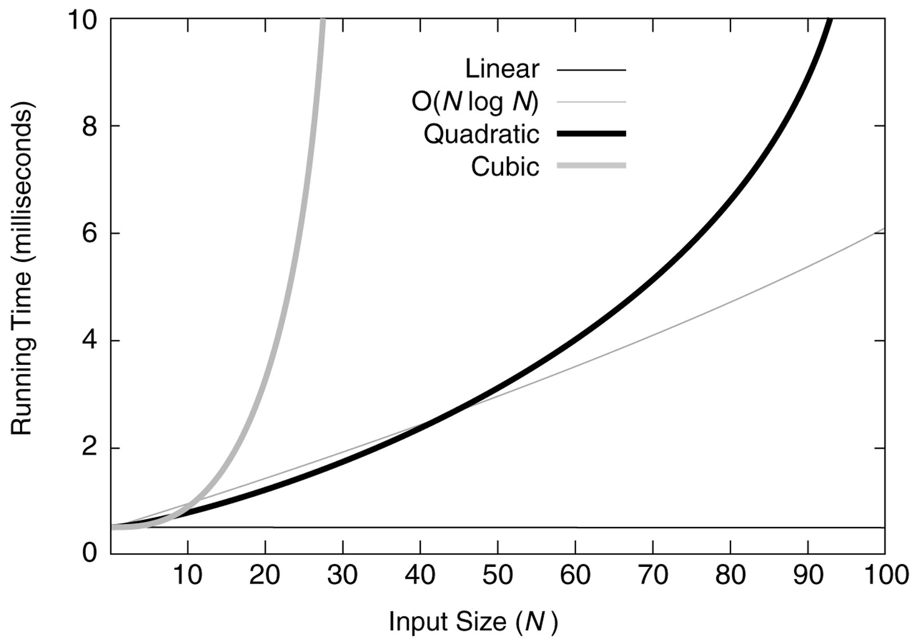
小规模数据
n²
n³
nlogn
n
Notes:
小规模数据的线性曲线O(n)，看上去像纵坐标不变一样，实际上只是因为运算速度太快了，极其微小的差距在图中完全体现不出来。

Slide 15
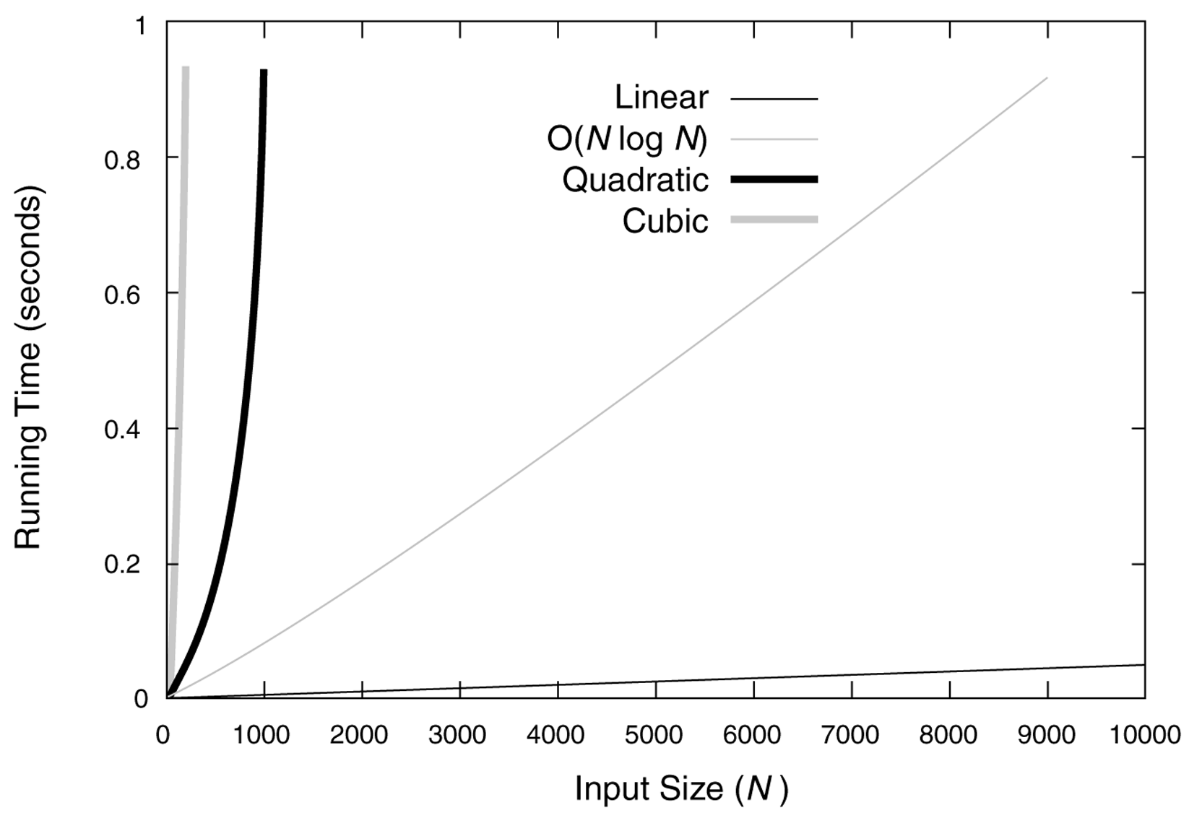
中等规模数据
n³
n²
nlogn
n

Slide 16

一个需要指数级操作次数的算法，只能用来解决规模非常小的问题

Slide 17
运行时间的度量单位
方法1：使用时间标准度量单位（秒、毫秒）来度量算法程序的运行时间。不好！
方法2：统计算法每一步操作的执行次数。不好！
方法3：统计算法中基本操作的运行次数即可。
如果基本操作的运行次数对应的表达式比较复杂，怎么办？

Slide 18
如果基本操作的运行次数对应的表达式比较复杂，怎么办？
例如，一个算法中基本操作的运算次数是2n² + 11n + 10
O(n²)
为什么可以这么表示？
这是一种计算时间的“渐近表示”

Slide 19
计算时间的渐近表示
n： 问题的规模
f(n): 算法的运行时间（度量单位为基本操作的运行次数）
g(n): 形式简单的函数
计算机科学家使用如下三种符号表示g(n)对f(n)的渐近：
O
Ω（读omega）
Θ（读theta）

Slide 20
定义2.1: O
如果存在两个正常数c和n₀，对于所有的n≥ n₀，有| f(n) |≤ c| g(n) |，则记做f(n) ＝O(g(n) )，称g(n)是计算时间f(n)的一个渐近上限
f(n) ∈ O(g(n) )
C*g(n)
f(n)
n₀
n

Slide 21
判断f(n) ＝O( g(n) ) ？
存在正常数c和n₀，对于所有的n≥ n₀，有| f(n) |≤c | g(n) |
例1. f(n) ＝3n, g(n)=n
例2. f(n) ＝n+1024, g(n)=n
是否存在c和n₀，对于所有的n≥ n₀，满足3n ≤cn
只需c=3, n₀ =1
证明：∃ c=3, n₀ =1, ∀ n≥ n₀，均有3n ≤cn. 证毕。
是否存在c和n₀，对于所有的n≥ n₀， 满足n+1024 ≤cn
只需c=2, n₀ =1024
Notes:
N+1024<cn,(C-1)n>1024,n>1024/(C-1)

Slide 22
判断f(n) ＝O( g(n) ) ？
存在正常数c和n₀，对于所有的n≥ n₀，有| f(n) |≤c | g(n) |
例3. f(n) ＝2n²+11n-10, g(n)=n²
是否存在c和n₀，对于所有的n≥ n₀，
满足2n²+11n-10 ≤c n²
(c-2) n² -11n+10 ≥0
考虑c=3, (n-10)(n-1) ≥0
可知，只需c=3 ，n₀ =10
例4. f(n) ＝n², g(n)= n³
是否存在c和n₀，对于所有的n≥ n₀，满足n² ≤c n³
只需c=1, n₀ =1

Slide 23
判断f(n) ＝O( g(n) ) ？
存在正常数c和n₀，对于所有的n≥ n₀，有| f(n) |≤c | g(n) |
例5. f(n) ＝ n³, g(n)= n²
f(n) ≠ O( g(n) )的证明
对于任何正常数c和n₀，存在n₁ ≥ n₀，使得| f(n₁) |>c | g(n₁) |
往证：∀正常数c和n₀， ∃ n₁≥ n₀，使得n₁³ > cn₁²
n₁³ > cn₁²只需n₁>c即可
证明：∀正常数c和n₀， ∃ n₁= max{n₀ , c+1}
使得n₁³ > cn₁²，故n³ ≠O(n²). 证毕。

Slide 24
定理2.1
若A(n)=a_{m}n^{m} +……+a₁n+a₀是一个m次多项式，则A(n)=O(n^{m})
注意隐含条件：a_{m}>0
a_{m}n^{m}+……+a₁n+a₀ ≤ (|a_{m}|+……+|a₁|+|a₀| ) n^{m} ≤c n^{m}
可知，只需c= |a_{m}|+……+|a₁|+|a₀| ，n₀ =1

Slide 25
定理2.1
若A(n)=a_{m}n^{m}+……+a₁n+a₀是一个m次多项式，则A(n)=O(n^{m})
定理2.1表明：变量n的最高阶数为m的任一多项式，与n^{m}同阶。
因此一个计算时间为m阶多项式的算法，其时间都可以用O(n^{m})来表示。

Slide 26
从计算时间上对算法分类
多项式时间算法
O(1)<O(logn)<O(n)<O(nlogn)<O(n²)<O(n³)
指数时间算法
O(2^{n})<O(n!)<O(n^{n})

Slide 27
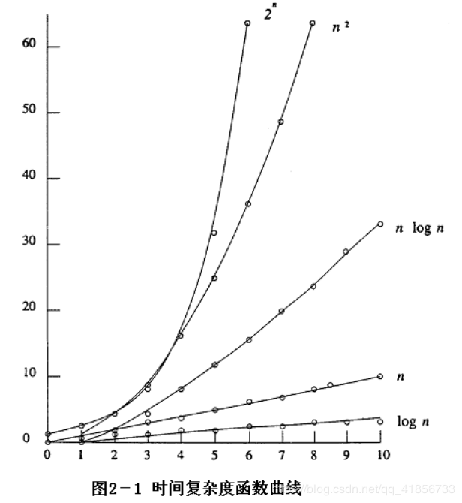

Slide 28
f(n)有多少渐近上限？
如果存在两个正常数c和n₀，对于所有的n≥ n₀，有| f(n) |≤ c| g(n) |，则记做f(n) ＝O(g(n) )，称g(n)是计算时间f(n)的一个渐近上限
渐近上限无限多，只能希望给出尽量精确的渐近上限

Slide 29
f(n) = O(g(n) )，说明什么？
说明g(n)是f(n)的渐近上限
说明f(n)的时间复杂度不高于g(n)
即便是最坏情况下， f(n)的时间复杂度也不会高于g(n)

Slide 30
定义1.2: Ω
如果存在两个正常数c和n₀，对于所有的n ≥ n₀，有| f(n) | ≥ c | g(n) |，则记做 f(n) = Ω(g(n) )，称g(n)为f(n)的渐近下限。

Slide 31
判断f(n) ＝ Ω( g(n) ) ？
存在正常数c和n₀，对于所有的n≥ n₀，有| f(n) | ≥ c | g(n) |
例3. f(n) ＝2n²+11n-10, g(n)=n²
是否存在c和n₀，对于所有的n≥ n₀，
满足2n²+11n-10 ≥ c n²
(2-c) n² +11n-10 ≥0
考虑c=1, n² +11n-10 的解为
可知，只需c=1 ，n₀ =
当n≥ n₀时，有2n²+11n-10 ≥ c n²
故f(n) ＝ Ω( g(n) ) ，证毕。

Slide 32
若A(n)=a_{m}n^{m} +……+a₁n+a₀是一个m次多项式(其中a_{m}>0)，A(n)= Ω(n^{m}) ？
若所有系数均大于0，
显然a_{m}n^{m} +……+a₁n+a₀ ≥ a_{m}n^{m}
若存在系数小于0的情况，我们针对只有一个系数a_{k}<0的情况进行证明，其他情况同理可证。

Slide 34
f(n) = Ω(g(n) )，说明什么？
说明g(n)是f(n)的渐近下限
说明f(n)的时间复杂度不低于g(n)
即便是最好情况下， f(n)的时间复杂度也不会低于g(n)

Slide 35
定义1.3： Θ
如果存在正常数c₁, c₂和n₀，对于所有的
n≥ n₀，有c₁ | g(n) |≤| f(n) | ≤ c₂ | g(n) | ，则记做f(n) = Θ(g(n) ) .
若f(n) = Θ(g(n) ) ，说明
f(n)和g(n)时间复杂度相同，或者说二者是“同阶”的

Slide 36
渐近表示函数的若干性质
（1）传递性：
f (n)= Θ(g(n))， g(n)= Θ(h (n)) ⇒
f (n)= Θ(h(n))
f (n)= O(g (n))， g(n)= O (h (n)) ⇒
f (n)= O (h(n))
f (n)= Ω(g(n))， g(n)= Ω (h(n)) ⇒
f (n)= Ω(h(n))
Notes:
此处应进行证明

Slide 37
（2）反身性：
f(n)= Θ(f(n))；
f(n)= O(f(n))；
f(n)= Ω(f(n)).
（3）对称性：
f(n)= Θ(g(n)) ⇔
（4）互对称性：
f(n)= O(g(n)) ⇔
g (n)= Θ (f (n))
g (n)= Ω (f (n))

Slide 38
（5）算术运算：
O(f(n))+O(g(n)) = O(max{f(n),g(n)}) ；（给出证明）
O(f(n))+O(g(n)) = O(f(n)+g(n)) ；
O(f(n))*O(g(n)) = O(f(n)*g(n)) ；
O(cf(n)) = O(f(n)) ；
若g(n)= O(f(n)) ，则有 O(f(n))+O(g(n)) = O(f(n)) 。
Θ Ω 也有类似性质，证明方法类似。

Slide 39
证明 O(f(n))+O(g(n)) = O(max{f(n),g(n)})
不妨设p(n)= max{f(n),g(n)}
设f ’(n)=O(f(n)), 则存在c1,n1,
当n≥n1时， f ’(n) ≤c1*f(n)
设g ’(n)=O(g(n)), 则存在c2,n2,
当n≥n2时， g’(n) ≤c2*g(n)
则O(f(n))+O(g(n)) =f’(n)+g’(n)
当n ≥max{n1,n2}时， f’(n)+g’(n) ≤c1*f(n)+ c2*g(n) ≤c1*p(n)+ c2*p(n)=(c1+c2)*p(n)
即存在c3=c1+c2, n3= max{n1,n2},
当n ≥n3时， f’(n)+g’(n) ≤c3*p(n)
故O(f(n))+O(g(n)) = O(max{f(n),g(n)})

